Slide 1
义务教育人教版六年级上册
1
分数乘法
第8课时 解决问题（2）
www.youyi100.com
www.youyi100.com
优翼

Slide 2
复习导入
下面各题分别把什么看成单位“1”？
（1）乙数是甲数的 。
2
5
1
（2）乙数的 相当于甲数。
3
4
（3）母鸡只数的 等于小鸡的只数。
5
4
（4）母鸡的只数相当于公鸡只数的 。
5

Slide 3
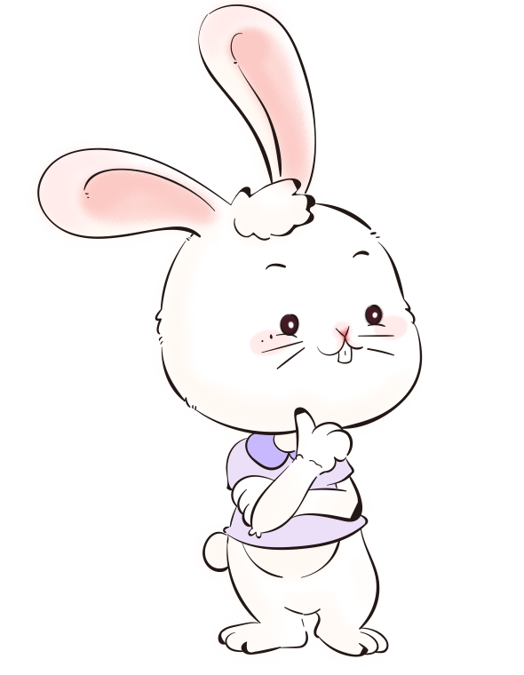

探究新知
(教材P14 例9)
知识点：求比一个数多(或少)几
分之几的数是多少
人心脏每分钟跳动的次数因年龄而不同。青少年每分钟心跳约75次，婴儿每分钟心跳的次数比青少年多 。婴儿每分钟心跳约多少次？
4
5

Slide 4
自学教材第14~15页，完成以下填空。
阅读与理解
青少年每分钟心跳约 次。
婴儿每分钟心跳的次数比青少年多 ，多的部分是 的 。
要求的是 每分钟心跳的次数。
75
4
5
4
青少年每分钟心跳的次数
5
婴儿

Slide 5
分析与解答
把青少年每分钟心跳的次数看做单位“1”，
“1”
把它平均分
青少年：
成5份。
75次
4
婴儿每分钟心跳的次数比青少年多 ，也就是多4份。
比青少年多
5
婴儿：
4
？次
5
请同学们试一试，怎样列式解答？

Slide 6
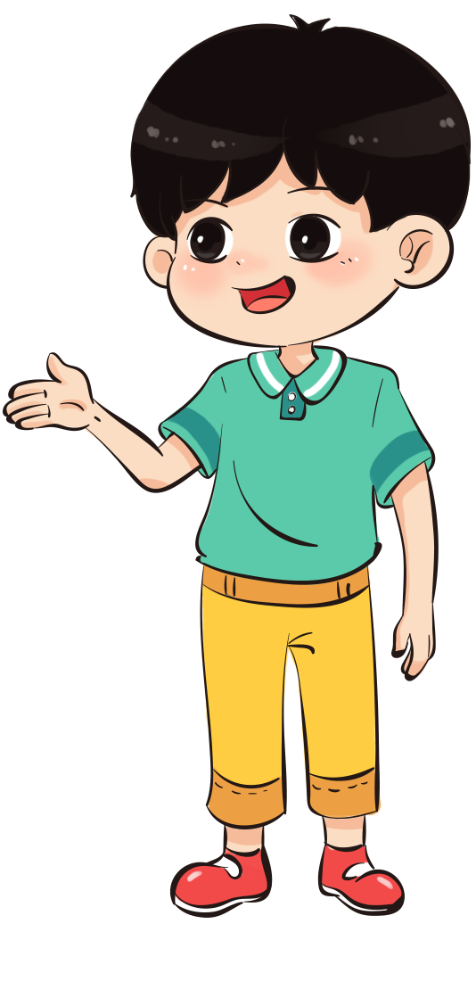
“1”
4
青少年：
比青少年多
75次
5
婴 儿：
？次
可以先求出婴儿每分钟比青少年多跳的次数。
4
75 +
75×
优翼
5
= 75 + 60
= 135(次)

Slide 7

“1”
青少年：
4
比青少年多
75次
5
婴 儿：
？次
也可以先求婴儿每分钟心跳次数是青少年的几分之几。
4
75 ×
（1+ ）
5
9
= 75 ×
5
= 135(次)

Slide 8

回顾与反思
我算算135次比75次多几分之几。
画线段图能清楚地表示数量关系。
(135－75)÷75
＝60÷75
4
＝
5
答：婴儿每分钟心跳约135次。

Slide 9

(教材P15 做一做)
李叔叔的餐馆过去每天的厨余垃圾大约是100 kg，实行“光盘行动”后，厨余垃圾大约减少了 。现在这家餐馆每天的厨余垃圾大约是多少千克?
“1” 100kg
减少
现在的厨余垃圾

Slide 10
巩固运用
(教材P16 练习三T4)
1.昆虫飞行时需要振动翅膀。蜜蜂每秒振动翅膀
236次，蝗虫每秒振动翅膀的次数比蜜蜂少 。
蝗虫每秒振动翅膀多少次 ？
=18（次）
答：蝗虫每秒能振动翅膀18次。

Slide 11
(教材P16 练习三T5)
1
2.鸡的孵化期是21天，鸭的孵化期比鸡长 。
鸭的孵化期是多少天？
3
1
21×（1+ ）=28（天）
3
答：鸭的孵化期是28天。

Slide 12

课堂小结
通过这节课的学习，
你有什么收获?

Slide 13
课后作业
1.从课后习题中选取；
2.完成练习册本课时的习题。

